Slide 1
Problemi
Rappresentanza
Fiscalità

Slide 2
L’assenza della rappresentanza
1614: ultima convocazione stati generali (analogie caso inglese e caso americano)
Una classe, diversa da quella cortigiana, inascoltata: scollamento tra la corte e il paese (analogie caso inglese)
Parlamento (Tribunale) che opera goffamente come camera rappresentativa mediante le remonstrances ossia il rifiuto di registrare e, dunque, di rendere esecutive alcune norme considerate illegittime

Slide 3
Mancata riforma fiscale:
Nobili ed ecclesiastici: esentati
Opposizione di tali gruppi a qualsiasi tentativo di riforma (su modello riformismo illuminato Federico II, Maria Teresa, Caterina II)

Slide 4
Assenza rappresentanza e mancate riforme fiscali: temi connessi
Nobiltà illuminata (erede della Fronda): pronta alla tassazione ottenendo come contropartita una qualche forma di partecipazione al processo decisionale
Luigi XIV rifiuta

Slide 5
1715-26: reggente Filippo d’Orleans
Politica volta alla partecipazione delle élites aristocratiche non mediante l’organo parlamentare (non ci fu alcun recupero degli stati generali)
1726-74: Luigi XV
sostenitore di un ritorno all’autocrazia monarchica

Slide 6
Luigi XV (1726-74)
Dalla politica estera aggressiva (Luigi XIV) a una politica di contenimento delle potenze emergenti (Inghilterra,Prussia e Russia)
Pressione fiscale: decisioni autoritarie (re e consiglio del re (nobiltà di spada)
Parlamento (nobiltà di toga): remonstrances

Slide 7
Riforma fiscale e giudiziaria
Progetti e finalità

Slide 8
1763: proposta di istituzione del catasto
Parlamento di Parigi e parlamenti provinciali insorgono
il ministro delle finanze Bertin viene licenziato

Slide 9
1770: ministro della giustizia Maupeou
Riforma giudiziaria volta al ridimensionamento del potere e del ruolo del Parlamento con la promesso della riconvocazione degli stati generali
Coup (di maestà)
Riforma vanificata dall’ascesa al trono di Luigi XVI (1774-1793)

Slide 10
Luigi XVI (1774-93) e l’opinione pubblica
Soluzione autoritaria: impossibile
Diffusione idee illuministe: Turgot (controllore delle finanze) e Necker (id.) intellettuali riformatori vicini all’ambiente illuminista e alle idee di Montesquieu (divisione dei poteri, modello inglese, rivoluzionari americani)

Slide 11
1774-1781
Francia: dispotismo illuminato?
Situazione ingestibile

Slide 12
Crisi
Carestia- liberalizzazione del mercato dei grani (Turgot) : «guerra delle farine»
Salasso: truppe francesi in nord America
Necker, 1781: pubblicizza il bilancio statale, coperto dal segreto di Stato
DIMISSIONI

Slide 13
Crisi politico-finanziaria
Assemblee dei notabili
Parlamento: dispotismo ministeriale
Convocazione stati generali: 1788-89

Slide 14
Cosa sono gli stati generali?
Giuristi e intellettuali all’opera per definire le competenze e le caratteristiche di un organo fermo a 175 anni prima (1614):

Slide 15
Composizione e ruolo della rappresentanza
numero rappresentanti terzo stato e modalità di voto (voto per ceto*/voto per testa**)
*Carlo di Borbone, conte di Artois, fratello del re e filoassolutista
**Luigi Filippo d’Orleans, nobile francese di orientamento liberale

Slide 16
Stati generali: assemblea di ceti
Clero
Nobiltà
Terzo stato

Slide 17
Che cos’è il terzo stato? Sieyès
«Che cos'è il Terzo Stato?
Tutto.
Che cos'è stato finora nell'ordinamento politico?
Nulla.
Che cosa desidera?
Diventare qualcosa»
OVVERO: ESSERE RAPPRESENTATO!

Slide 18
Stati generali maggio-luglio 1789
5 maggio: riunione
17 giugno: rifiuto voto per ceto, terzo stato=assemblea nazionale
20 giugno: assemblea nazionale costituente (terzo stato, nobili liberali e basso clero) «giuramento della Pallacorda»
9 luglio: da stati generali ad assemblea nazionale costituente

Slide 19
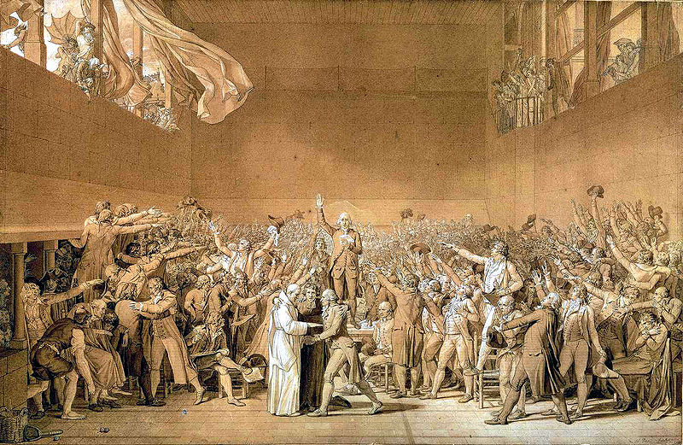

Slide 20
L’ «irruzione della piazza» 1789-91
14 luglio 1789: presa della Bastiglia

Slide 21
Clima di sospetto
Esercito circonda Parigi
Nobili reazionari abbandonano la Francia (ondata migratoria)
Il re tentenna e il popolo teme un complotto volto a fermare gli eventi e a ristabilire lo status quo

Slide 22
I gruppi politici (club)
Dall’assemblea alle province
Pubblicità dei lavori dell’assemblea e partecipazione politica la cui entità e modalità è del tutto inedita nel panorama dell’epoca
La piazza (opinione pubblica mobilitata) diventa il terzo polo d’azione, connessa e legata all’assemblea

Slide 23
Mobilitazione popolare
Opinione pubblica
eterodiretta e manipolata
e, in seguito, libera e autonoma?
NB: sanculotti: soggetto politico popolare autonomo?

Slide 24
4 agosto 1789
Sommosse contadine: «grande paura»
Assaltano i castelli, bruciano gli archivi
Abolizione formale del sistema feudale, dei diritti gravanti sulle persone e dei privilegi ad esso connessi.

Slide 25
29 agosto 1789
Dichiarazione dei diritti dell’uomo e del cittadino
Diritti inviolabili:
Vita
libertà
Proprietà
uguaglianza

Slide 26
Olympe de Gouge
Déclaration des droits de la femme et de la citoyenne, 1791

Slide 27
Legge Le Chapelier febbraio 1791
Abolizione corporazioni
Libertà del lavoro e dell’iniziativa economica

Slide 28
Altri temi:
Ruolo del sovrano: diritto di veto solo sospensivo
Situazione finanziaria: confisca beni ecclesiastici, laicizzazione del clero (fedele allo stato e non a Roma)
Divisione dei poteri: legislativo, esecutivo e giudiziario
Creazione 83 dipartimenti (distretti, cantoni e comuni)

Slide 29
3 livelli
Assemblea: lavora al modello nuovo, post feudale
Corte: pianifica colpi di stato e ritorno allo status quo
Popolo: imprime accelerazioni al lavoro parlamentare

Slide 30
Luigi XVI, giugno 1791
Fuga di Varennes

Slide 31
Monarchia costituzionale o repubblica?

Slide 32
Agosto 1791, intesa di Pillnitz
Emigrati francesi (conte di Artois, etc.)
Leopoldo II (+ 1792), fratello Maria Antonietta
Federico Guglielmo II di Prussia

Slide 33
Settembre 1791, costituzione
Monarchia costituzionale:
Esecutivo --- sovrano nomina ministri
Legislativo --- Camera* --- Assemblea legislativa
Elettorato passivo: maschi adulti, imposte pari a tre giornate
Elettorato attivo: maschi adulti, imposte pari a dieci giornate

Slide 34
Radicalizzazione delle posizioni
Giacobini
Moderati (duca d’Orleans, La Fayette)
Cordiglieri (repubblicani, Danton)
Girondini, repubblicani

Slide 35
Aprile 1792
Guerra a Francesco II Asburgo, imperatore (1792-1835): moderati e sovrano
Eserciti prussiano e imperiale invadono la Francia: sembra che la fine della rivoluzione sia vicina

Slide 36
10 agosto 1792
Il popolo a palazzo reale ordina all’assemblea la deposizione e l’arresto del re con l’accusa di tradimento della patria

Slide 37
I repubblica, 1792-94
Comitato esecutivo provvisorio: (Danton/cordiglieri)
Elezione nuova assemblea costituente (CONVENZIONE) a guida girondina a suffragio universale maschile per dare vita a una costituzione repubblicana

Slide 38
Novità
Gruppo dirigente non più nobile ma provinciali provenienti dalle professioni liberali
Robespierre, avvocato/ giacobino
Brissot, giornalista/girondini

Slide 39
Governo d’emergenza
Riorganizzare l’esercito: leva di massa obbligatoria
Gestire l’emergenza alimentare
Confiscare i beni degli emigrati

Slide 40
20 settembre 1792, vittoria di Valmy
L’ESERCITO RIVOLUZIONARIO SCONFIGGE QUELLO PRUSSIANO E IMPERIALE

Slide 41
22 settembre 1792
Proclamazione della prima repubblica francese

Slide 42
21 Gennaio 1793
Il re, processato e condannato a morte, viene ghigliottinato

Slide 43
Reazioni all’esecuzione del re
Le potenze europee assumono misure antifrancesi
Guerra civile: rivolta filomonarchica e cattolica nella Vandea e radicalizzazione delle posizioni all’interno della Convenzione a guida girondina
Il popolo in armi assedia la Convenzione

Slide 44
Comitato di Salute Pubblica
(1793-94)
Organo straordinario formato da 12 membri a maggioranza giacobina
Il Terrore: repressione per l’ordine e per la rivoluzione

Slide 45
Convenzione vs comitato di salute pubblica
Fine del Terrore tramite il terrore: morte di Robespierre e Sant Just e scioglimento del comitato

Slide 46
Convenzione
Reprime nel sangue una rivolta per il pane in chiave anti popolare e antigiacobina

Slide 47
Equilibrio: antigiacobino e antirealista
22 agosto 1795: costituzione repubblicana
Moderata:
Limiti libertà di stampa
Limiti di censo
Parlamento bicamerale potere legislativo
Direttorio (5 membri): potere esecutivo

Slide 48
